Slide 1




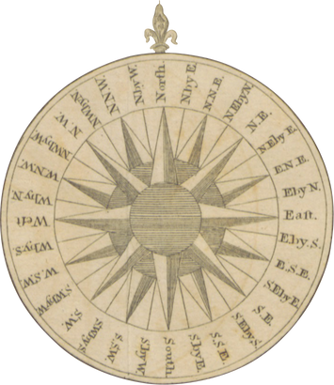


ĐẢNG LÃNH ĐẠO HAI CUỘC KHÁNG CHIẾN CHỐNG NGOẠI XÂM, HOÀN THÀNH GIẢI PHÓNG DÂN TỘC, THỐNG NHẤT ĐẤT NƯỚC (1945 - 1975)
Chương 2

Slide 2

Xây dựng và bảo vệ chính quyền cách mạng
1945 - 1946
Sự lãnh đạo của Đảng đối với
cách mạng hai miền Nam - Bắc (1954 - 1965)
Đường lối kháng chiến toàn quốc
và quá trình tổ chức thực hiện (1946 - 1950)
Lãnh đạo cách mạng cả nước
(1965 - 1975)
Lãnh đạo xây dựng, bảo vệ
chính quyền cách mạng, kháng chiến chống thực dân Pháp xâm lược
(1945 - 1954)
Chương 2
Lãnh đạo xây dựng chủ nghĩa xã hội ở miền Bắc và kháng chiến chống đế quốc Mỹ xâm lược, giải phóng miền Nam, thống nhất đất nước (1954 - 1975)
Đẩy mạnh cuộc kháng chiến đến thắng lợi
(1951 - 1954)
Ý nghĩa lịch sử và kinh nghiệm lãnh đạo
của Đảng thời kỳ 1954 - 1975
Ý nghĩa lịch sử và bài học kinh nghiệm của Đảng trong
lãnh đạo kháng chiến chống thực dân Pháp và can thiệp Mỹ

Slide 3


I. Lãnh đạo xây dựng, bảo vệ chính quyền cách mạng, kháng chiến chống thực dân Pháp xâm lược (1945 - 1954)
Ý nghĩa lịch sử và kinh nghiệm của Đảng trong lãnh đạo kháng chiến chống thực dân Pháp và can thiệp Mỹ
Ý nghĩa thắng lợi
của cuộc chiến
Bảo vệ thành quả của
Cách mạng tháng Tám
Có tính lan tỏa trong
khu vực và mang tầm vóc
thời đại sâu sắc
Củng cố, phát triển
chế độ mới trên mọi lĩnh vực
Chứng tỏ được sức mạnh của tinh thần độc lập dân tộc
Ý nghĩa
lịch sử
Cổ vũ phong trào
đấu tranh vì hòa bình,
dân chủ và tiến bộ
Mang đến niềm tin tất thắng của kháng chiến
Miền Bắc tiến lên CNXH,
hậu phương lớn cho tiền tuyến miền Nam
Đặt nền móng cho
sự tan rã hệ thống thuộc địa
trên thế giới

Slide 4
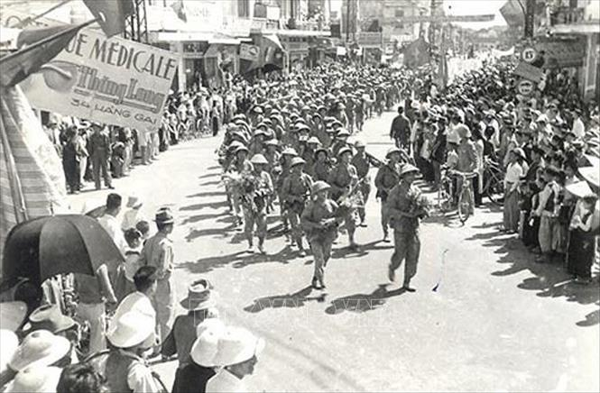
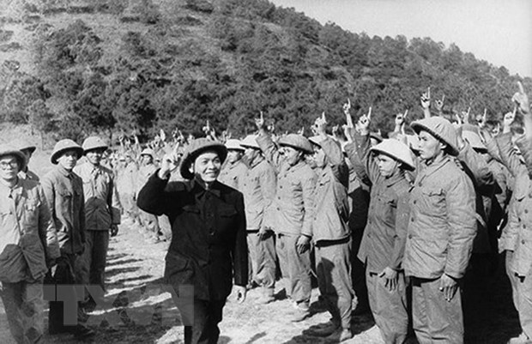
I. Lãnh đạo xây dựng, bảo vệ chính quyền cách mạng, kháng chiến chống thực dân Pháp xâm lược (1945 - 1954)
Ý nghĩa lịch sử và kinh nghiệm của Đảng trong lãnh đạo kháng chiến chống thực dân Pháp và can thiệp Mỹ
Ý nghĩa thắng lợi
của cuộc chiến
Sau nhiều năm ở Việt Bắc,
Đảng và nhân dân đã tiếp quản Thủ Đô
Bảo vệ thành quả của
Cách mạng tháng Tám
Củng cố, phát triển
chế độ mới trên mọi lĩnh vực
Mang đến niềm tin tất thắng của kháng chiến
Miền Bắc tiến lên CNXH,
hậu phương lớn cho tiền tuyến miền Nam

Slide 5
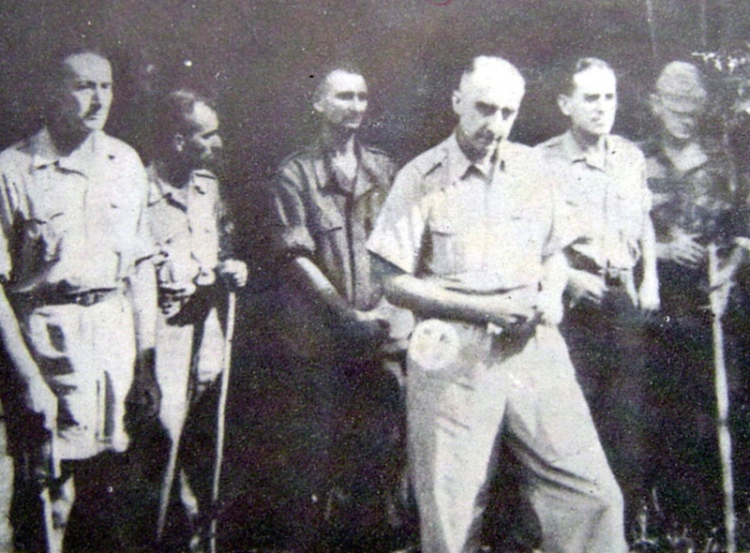
I. Lãnh đạo xây dựng, bảo vệ chính quyền cách mạng, kháng chiến chống thực dân Pháp xâm lược (1945 - 1954)
Ý nghĩa lịch sử và kinh nghiệm của Đảng trong lãnh đạo kháng chiến chống thực dân Pháp và can thiệp Mỹ
Ý nghĩa thắng lợi
của cuộc chiến
Có tính lan tỏa trong
khu vực và mang tầm vóc
thời đại sâu sắc
Chứng tỏ được sức mạnh của tinh thần độc lập dân tộc
“Người ta có thể đánh bại một quân đội,
chứ không thể đánh bại được một dân tộc”
Cổ vũ phong trào
đấu tranh vì hòa bình,
dân chủ và tiến bộ
“Hân hạnh được làm kẻ chiến bại của Tướng Giáp”
Đặt nền móng cho
sự tan rã hệ thống thuộc địa
trên thế giới
Tướng De Castries bị bắt

Slide 6
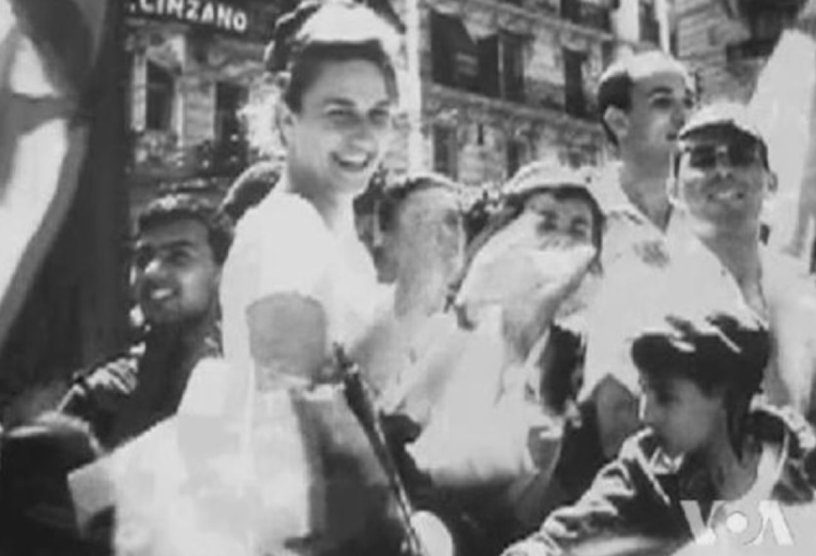
I. Lãnh đạo xây dựng, bảo vệ chính quyền cách mạng, kháng chiến chống thực dân Pháp xâm lược (1945 - 1954)
Ý nghĩa lịch sử và kinh nghiệm của Đảng trong lãnh đạo kháng chiến chống thực dân Pháp và can thiệp Mỹ
Ý nghĩa thắng lợi
của cuộc chiến
Điện Biên Phủ trở thành biểu tượng lan tỏa tinh thần đấu tranh giải phóng dân tộc
Có tính lan tỏa trong
khu vực và mang tầm vóc
thời đại sâu sắc
Chứng tỏ được sức mạnh của tinh thần độc lập dân tộc
Cổ vũ phong trào
đấu tranh vì hòa bình,
dân chủ và tiến bộ
Đặt nền móng cho
sự tan rã hệ thống thuộc địa
trên thế giới
Người dân Algeria mừng ngày độc lập 5/7/1962

Slide 7
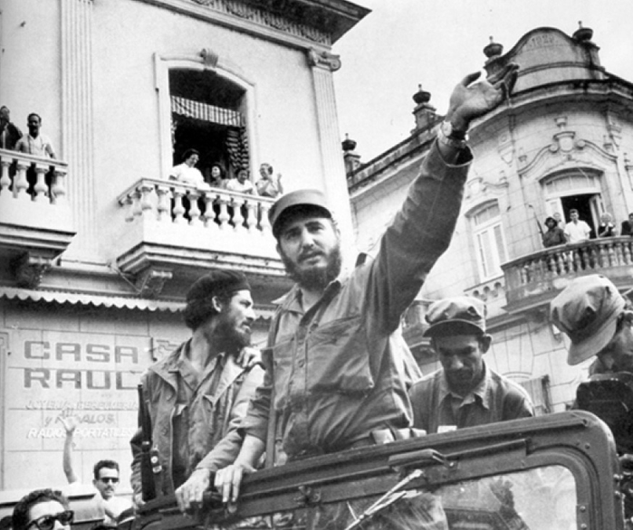
I. Lãnh đạo xây dựng, bảo vệ chính quyền cách mạng, kháng chiến chống thực dân Pháp xâm lược (1945 - 1954)
Ý nghĩa lịch sử và kinh nghiệm của Đảng trong lãnh đạo kháng chiến chống thực dân Pháp và can thiệp Mỹ
Ý nghĩa thắng lợi
của cuộc chiến
Điện Biên Phủ trở thành biểu tượng lan tỏa tinh thần đấu tranh giải phóng dân tộc
Có tính lan tỏa trong
khu vực và mang tầm vóc
thời đại sâu sắc
Chứng tỏ được sức mạnh của tinh thần độc lập dân tộc
Cổ vũ phong trào
đấu tranh vì hòa bình,
dân chủ và tiến bộ
Đặt nền móng cho
sự tan rã hệ thống thuộc địa
trên thế giới
Chủ tịch Cuba Fidel Castro trong buổi diễu hành chiến thắng ở Quảng trường
thủ đô La Habana năm 1959

Slide 8

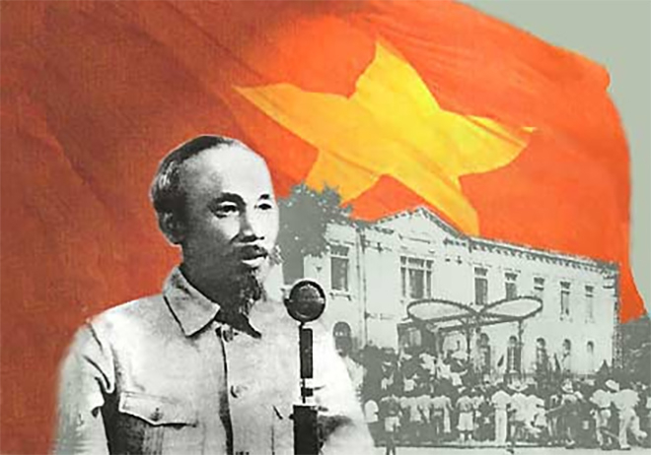
I. Lãnh đạo xây dựng, bảo vệ chính quyền cách mạng, kháng chiến chống thực dân Pháp xâm lược (1945 - 1954)
Ý nghĩa lịch sử và kinh nghiệm của Đảng trong lãnh đạo kháng chiến chống thực dân Pháp và can thiệp Mỹ
Kinh nghiệm của Đảng
về lãnh đạo kháng chiến
Đề ra đường lối đúng đắn, sáng tạo,
phù hợp với thực tiễn ngay từ những ngày đầu
Kết hợp chặt chẽ và giải quyết đúng đắn mối quan hệ giữa hai nhiệm vụ vừa kháng chiến vừa kiến quốc, chống đế quốc và chống phong kiến
Ngày càng hoàn thiện phương thức lãnh đạo, tổ chức, điều hành cuộc kháng chiến phù hợp với đặc thù của từng giai đoạn
Xây dựng và phát triển lực lượng vũ trang ba thứ quân
một cách thích hợp, kịp thời đáp ứng yêu cầu nhiệm vụ
Coi trọng công tác xây dựng, chỉnh đốn Đảng, nâng cao vai trò lãnh đạo toàn diện của Đảng

Slide 9
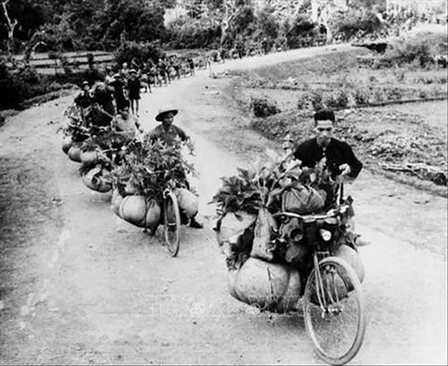
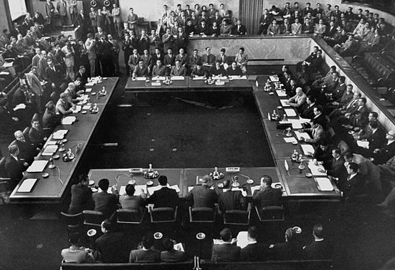
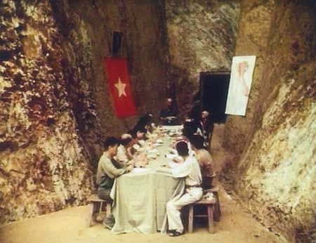
I. Lãnh đạo xây dựng, bảo vệ chính quyền cách mạng, kháng chiến chống thực dân Pháp xâm lược (1945 - 1954)
Ý nghĩa lịch sử và kinh nghiệm của Đảng trong lãnh đạo kháng chiến chống thực dân Pháp và can thiệp Mỹ
Kinh nghiệm của Đảng
về lãnh đạo kháng chiến
Đường lối cơ bản là
“kháng chiến, kiến quốc”
Kháng chiến toàn dân,
tự lực cánh sinh
Kháng chiến toàn diện
Kháng chiến trường kỳ

Slide 10
XIN CẢM ƠN!!!

